Slide 1
ИИС
Docker compose

Slide 2
Общий порт
Хост
Контейнер
Переадресовать
На порт контейнера
Запрос на порт хоста
EXPOSE PORT

Slide 3
Общий порт
Сеть контейнера изолирована от сети хоста. Нужно настроить переадресацию
DockerFile:
# Какой порт контейнера нужно «высветить» наружу:
EXPOSE 8000
При запуске контейнера:
docker run -p 5000:8000 …..
На хосте сервис будет доступен на порте 5000

Slide 4
Общая папка
Хост
Контейнер
Файловая система хоста
/
/app
/dir
/home
/user_app
Файловая система контейнера
/
/home
/my_super_app

Slide 5
Общая папка
Файловая система контейнера изолирована от файловой системы хоста.
Нужно настроить «общую папку»
DockerFile:
# Какую директорию в контейнере нужно «высветить» наружу:
VOLUME /app
При запуске контейнера:
docker run -v /dir/on/host:/app …..
Содержимое директории на хосте /dir/on/host будет доступно в контейнере в директории /app

Slide 6
Общая папка
Общие папки имеет смысл настраивать для оперативного доступа к содержимому контейнера.
Например, в общую папку можно настроить:
Запись логов (в контейнере), чтобы их обрабатывать на хосте
Сохранение БД, работающей в контейнере, чтобы при удалении контейнера не потерять данные (ps в сообществе рекомендуется по возможности поднимать СУБД без использования контейнеризации для избежания потери данных)
Хранение модели ML, чтобы иметь возможность ее оперативно обновлять
….

Slide 7
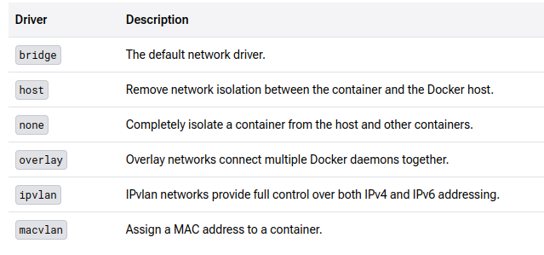
Настройка сети
Docker предоставляет широкий функционал по сетевой настройке. Подробнее:
https://docs.docker.com/engine/network/
Можно создавать и конфигурировать сети между контейнерами и хостом, используя разные виды адаптеров (драйверов)

Slide 8
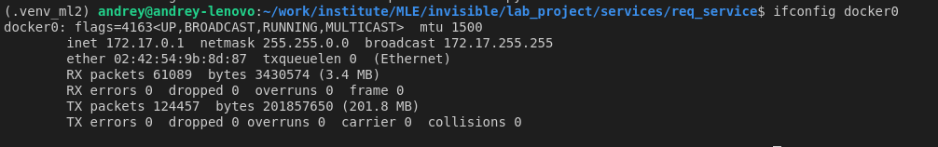
Настройка сети
Bridge — драйвер по умолчанию. Создается внутренняя сеть между контейнерами.
В этом случае остается изоляция сети контейнера и хоста.
Обратиться из контейнера к хостовой машине можно по IP адресу хоста в сети docker-контейнеров.
Узнать можно командой ifconfig. По умолчанию, сеть называется docker0:

Slide 9
Настройка сети
Host — убирает изоляцию сети контейнера от хоста. Использовать аккуратно!
Чтобы запустить контейнер с этим драйвером:
docker run --network='host' container_name

Slide 10
Docker compose
Что, если необходимо одновременно запускать несколько контейнеров?
Вдобавок, мы хотим настроить сеть между ними для упрощения их взаимодействия.
Вручную — можно, но сложно. При изменении Dockerfile каждый раз придётся пересобирать все образы и перезапускать все контейнеры.
На помощь приходит инструмент docker compose

Slide 11
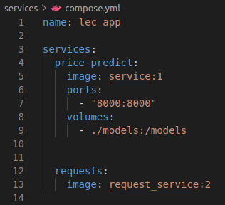
Docker compose
compose.yml — файл с описанием того, как запускать сервис. По сути — дублирует параметры команды docker run
Собрать проект
docker compose up
Остановить проект без удаления контейнеров
docker compose stop
Остановить проект и удалить контейнеры
docker compose down

Slide 12
Docker compose
При этом, по умолчанию создается сеть между контейнерами, и для общения контейнеров между собой можно использовать имена сервисов из compose.yml.
response = requests.post('http://172.17.0.1:8000/api/prediction', params=params, json=data)
response = requests.post('http://price-predict:8000/api/prediction', params=params, json=data)

Slide 13
Docker compose
В примере выше стоит обратить внимание, что если сервис по отправке запросов запустится раньше, чем сервер uvicorn, то контейнер может не запуститься (завершиться) из-за ошибки, что ресурс недоступен.
В таких случаях нужно предусмотреть систему проверки того, чтобы зависимый сервис запускался после зависимого.
Можно реализовать с использованием опции healthcheck
https://www.geeksforgeeks.org/docker-healthcheck-instruction/
Или используя deploy restart policy
https://docs.docker.com/reference/compose-file/deploy/#restart_policy
В нашем случае можно поставить задержку перед отправкой первого запроса, чтобы дать серверу загрузиться.

